Slide 1
AWS 사용자 > Root
Root 사용자
계정을 생성할 때 같이 생성되는 사용자
계정의 모든 권한을 가지고 있으며 계정 권한을 제한할 방법이 없음
Root 사용자만 가능한 작업
AWS 계정 설정 변경(이메일 주소, 연락처 등)
AWS 계정 설정 변경이 외에는 Root 사용자 사용을 지양해야 함

Slide 2
AWS 사용자 > IAM
IAM 사용자
IAM(Identity and Access Management)을 통해 생성한 사용자
AWS 서비스 사용 및 관리의 목적으로 사용하는 사용자
생성 시 권한이 따로 부여되어 있지 않기 때문에 정책 혹은 그룹을 통해 권한을 부여

Slide 3
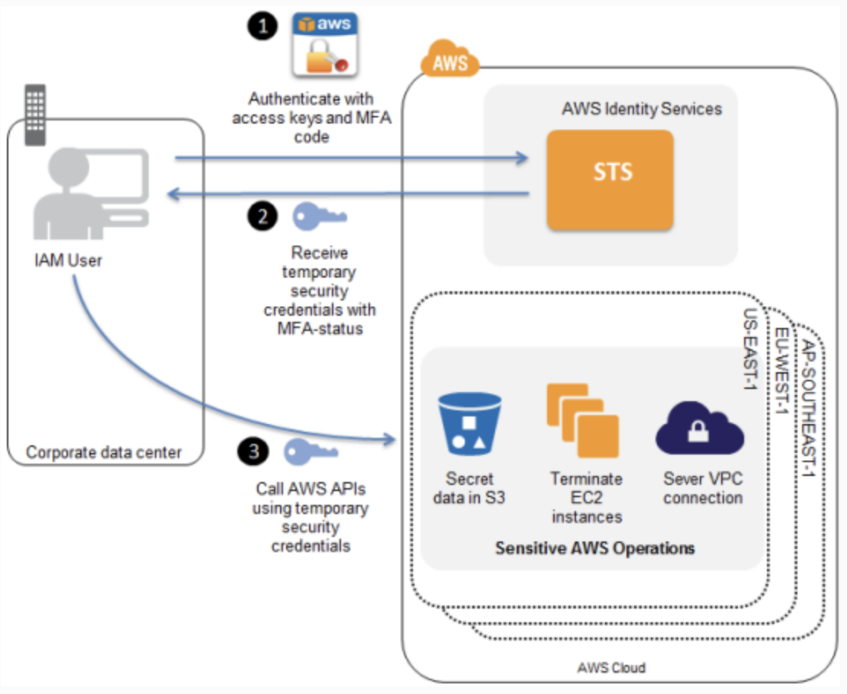
AWS 사용자 > MFA
다중 인증(MFA)란?
다중 인증(MFA)은 사용자에게 암호 이외의 추가 정보를 입력하도록 요구하는 다중 단계 계정 로그인 과정입니다.
Root 사용자 & IAM 사용자 계정에는 모두 MFA를 적용하는 것을 지향해야 합니다.

Slide 4
IAM(Identity and Access Management)란?
AWS의 보안 및 관리를 담당하는 글로벌 서비스
주요 기능
AWS 어카운트 관리 및 리소스/사용자/서비스의 권한 제어
사용자의 생성/관리/계정의 보안

Slide 5
IAM 구성
사용자
실제 AWS를 사용하는 사람 또는 어플리케이션
그룹
사용자의 집합
그룹에 속한 사용자의 그룹에 부여된 권한을 행사

Slide 6


IAM 구성
역할(Role)
AWS의 권한의 집합
IAM 사용자 또는 어플리케이션에 역할을 부여하여 사용
AI 개발자팀 Role
IAM 사용자
GPU 컴퓨터 사용 등

Slide 7
IAM 구성
정책(Policy)
사용자와 그룹, 역할이 무엇을 할 수 있는지에 대한 권한을 정의한 문서
구성
Resource: AWS 리소스(서비스)
Action: AWS 리소스에 대한 행동(생성/수정/변경/삭제/조회)
Effect: 허용/거부
Condition: 정책이 적용되는 조건(예: IP, 태그 등)

Slide 8
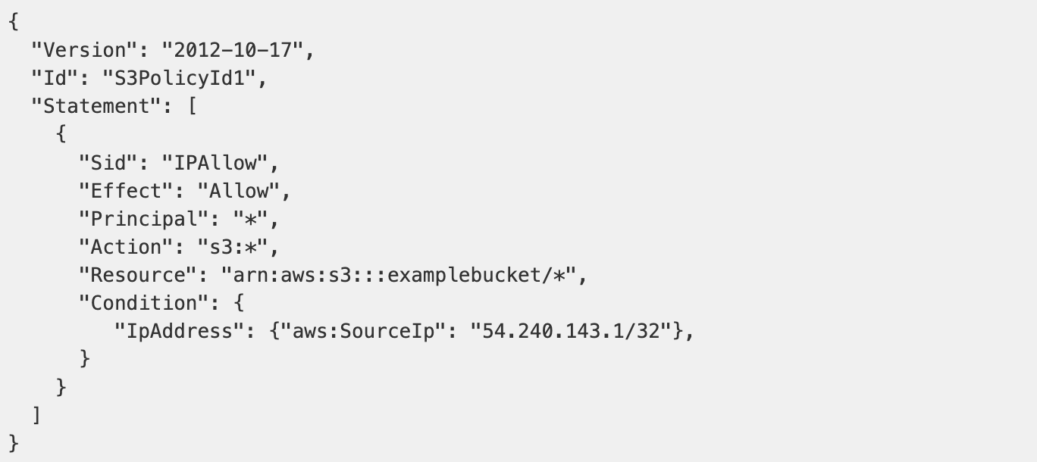
IAM 구성
- 정책(Policy) 예시

Slide 9
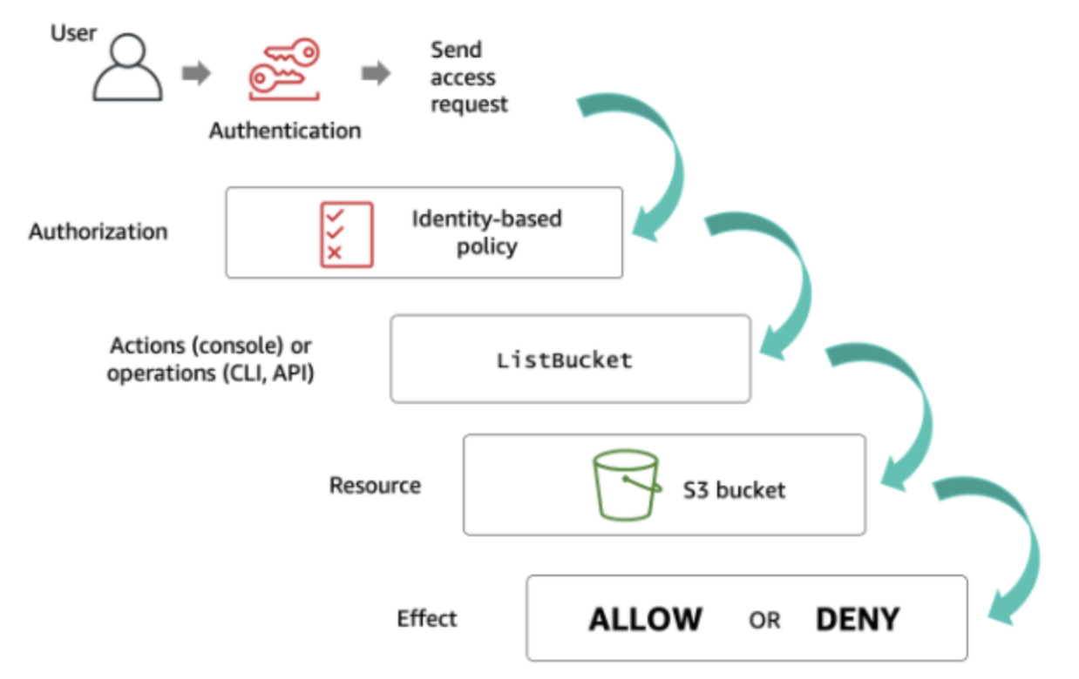
IAM 구성
- 정책(권한) 검증 과정
1. 관련 정책(권한)이 있는가?
2. 행위를 할 수 있는 권한이 있는가?
3. 해당 리소스(서비스)에 대한 권한이 있는가?
4. 해당 권한에 대한 허용이 있는가?

